Slide 1

Информация о команде
Команда № …………
Эксперт:_____________________
ФИО | город | возраст | школа, класс
 |  |  |  | Капитан

Slide 2
Этап 3
«Тринадцатый подвиг Геракла»

Slide 3
3 Этап «Тринадцатый подвиг Геракла»
Древнегреческие герои совершали невозможное…
Сегодня очень трудно представить себе ОЛИМПИАДУ на орбите…
А тем более на огромной станции, покинувшей пределы Солнечной системы и летящей во Вселенной…
Давайте пофантазируем! Может быть вам удастся найти идеи и задачи, которые сегодня невозможны, но обязательно будут решены в далеком будущем!
На этом этапе можно получить до 50 талантов

Slide 4
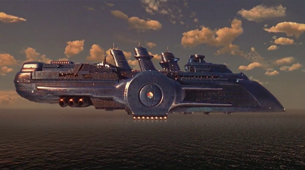
Этап 3 Описание ситуации
Вы, конечно, знакомы с фантастическими историями, в которых огромные космические станции-города медленно вращаются по орбите далекой планеты. Допустим, что технологии пока не позволяют нам создать гравитацию на такой станции-городе – там царит невесомость. В невесомости сложно даются самые простые действия: поесть, принять душ, заснуть… Поскольку космическая станция и все объекты в ней падают с одной скоростью — все, что не закреплено, плавает.
Если у вас длинные волосы — они будут плавать вокруг лица. Если вы выльете воду из стакана — она соберется в большую сферическую каплю, которую можно будет разбить на меньшие капли.

Slide 5
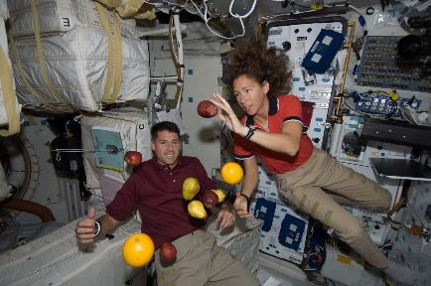
Этап 3 Описание ситуации
Пастила и конфеты сами будут заплывать вам в рот, если вы подтолкнете их по нужной траектории. Сидя в кресле, вы не будете знать, что сидите, поскольку ваше тело не будет давить на кресло.
Если вы не будете держаться — вы уплывете. Более того, если вы не будете держаться за стену или пол рукой или ногой — вы не сможете сдвинуться с места — не от чего оттолкнуться. По этой причине в любом космическом аппарате всегда много поручней для рук и ног. Условия на космической станции очень непростые.

Slide 6
Этап 3. Задания
Итак, на космической станции-городе, проводятся ОЛИМПИЙСКИЕ ИГРЫ. Вам предстоит придумать, как и что будет происходить.
Какие новые виды спорта могут появиться?
Как изменятся существующие виды спорта?
Какие особенности спортивных костюмов и остальной экипировки нужны для такой олимпиады?
Вы можете использовать любые инструменты РТВ для получения фантастических идей. Формулируйте идеи и противоречия даже если не уверены, что их можно решить. Вы можете выбрать только одну тему (например, новые виды спорта в невесомости) и раскрыть ее очень подробно, а можете предложить идеи по разным темам, постарайтесь хотя бы немного их обосновать, раскрыть. Ваш рассказ о космической олимпиаде может сопровождаться рисунками.

Slide 7
Этап 3 «Тринадцатый подвиг Геракла» ИТОГ
№ команды | Этап 1 | Этап 2 | Этап 3
1
2
3
4

Slide 8
ОБЩИЙ ИТОГ
№ команды | Этап 1 | Этап 2 | Этап 3
1
2
3
4

Slide 9
ЖДЕМ ВАС НА НОВОМ ТРИЗ-ТУРНИРЕ!

